Slide 1
Fuentes conmutadas

Slide 2
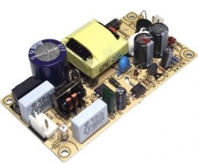
Fuente conmutada
Una fuente conmutada es un dispositivo electrónico que transforma energía eléctrica mediante transistores en conmutación.

Slide 3
Beneficios
INFORMACIÓN
El transformador de la fuente lineal es mucho más caro y pesado.
La solución radica en reducir el tamaño del transformador y esto se logra aumentando la frecuencia con la conmutación.
A diferencia del transformador lineal que tiene dos etapas en donde pasa de corriente ac a dc, la fuente conmutada lo hace en cuatro pasos ac, dc, ac y por último dc.
Más pequeños
Más baratos
Más eficientes
Eficientes
CONTRAS
Más complejos
Picos de tensión

Slide 4
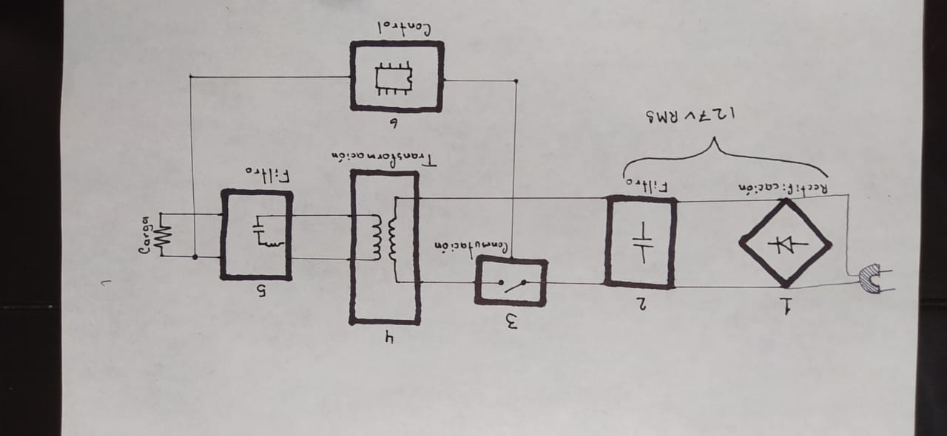
Etapas de la fuente conmutada

Slide 5
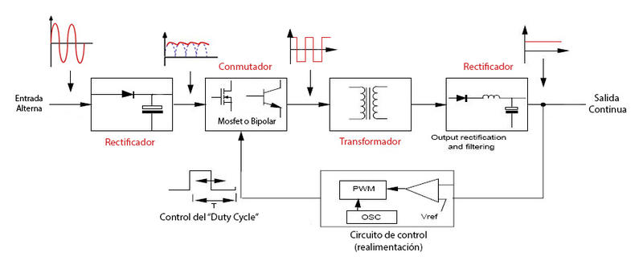

Slide 6
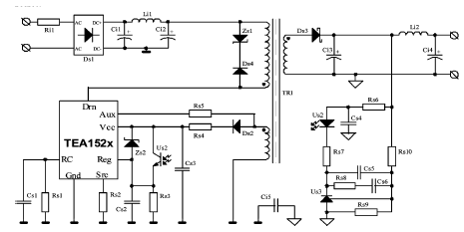

Slide 7
Baterías

Slide 8
¿Qué es una batería?
Una batería eléctrica, también llamada pila o acumulador eléctrico, es un artefacto compuesto por celdas electroquímicas capaces de convertir la energía química en su interior en energía eléctrica, mediante la acumulación de corriente alterna. De esta manera, sirven para alimentar distintos circuitos eléctricos, dependiendo de su tamaño y potencia.

Slide 9
¿cómo funciona una batería?
El principio fundamental de una batería consiste en las reacciones de oxidación-reducción (redox) de ciertas sustancias químicas, una de las cuales pierde electrones (se oxida) mientras la otra gana (se reduce), pudiendo retornar a su configuración inicial dadas las condiciones necesarias: la inyección de electricidad (carga) o el cierre del circuito (descarga).

Slide 10
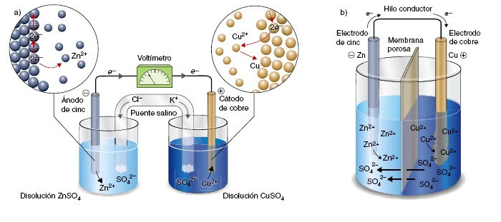

Slide 11
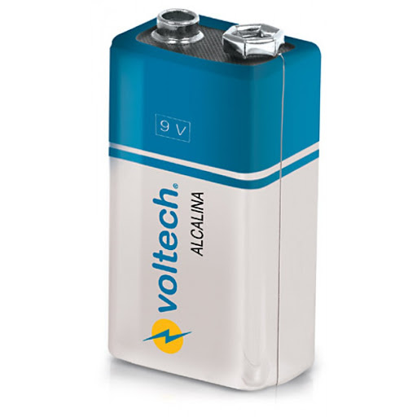
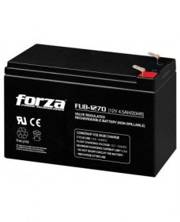
Tipos de baterías
Baterías alcalinas. Comúnmente desechables, emplean hidróxido de potasio como electrolito, junto con zinc y dióxido de magnesio para suscitar la reacción química que produce energía. Son sumamente estables, pero de corta vida.
Baterías de ácido-plomo. Comunes en vehículos y motocicletas, son pilas recargables que poseen dos electrodos de plomo. Durante la carga, el sulfato de plomo en su interior se reduce y deviene plomo metal en el ánodo, mientras en el cátodo se forma óxido de plomo. El proceso se invierte durante la descarga.

Slide 12
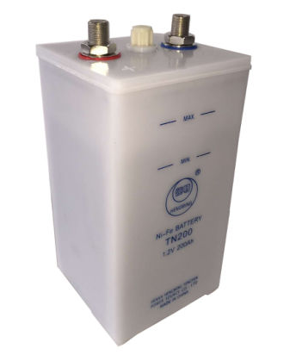
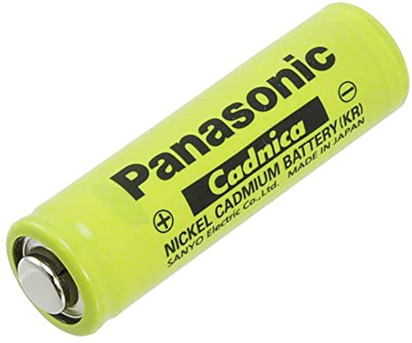
Baterías de níquel. De muy bajo coste, pero pésimo rendimiento, son algunas de las primeras en manufacturarse en la historia. A su vez, dieron origen a nuevas baterías como:
Níquel-hierro (NI-FE). Fáciles y económicos de fabricar, consistían en tubos finos enrollados por láminas de acero niquelado. En el interior de los tubos se usaba hidróxido de níquel y como electrolito potasa cáustica y agua destilada. Sin embargo, su rendimiento no superaba el 65%.
Niquel-cadmio (NI-CD). Con ánodo de cadmio y cátodo de hidróxido de níquel, e hidróxido de potasio como electrolito, estos acumuladores son perfectamente recargables, pero presentan baja densidad energética (apenas 50Wh/kg).

Slide 13
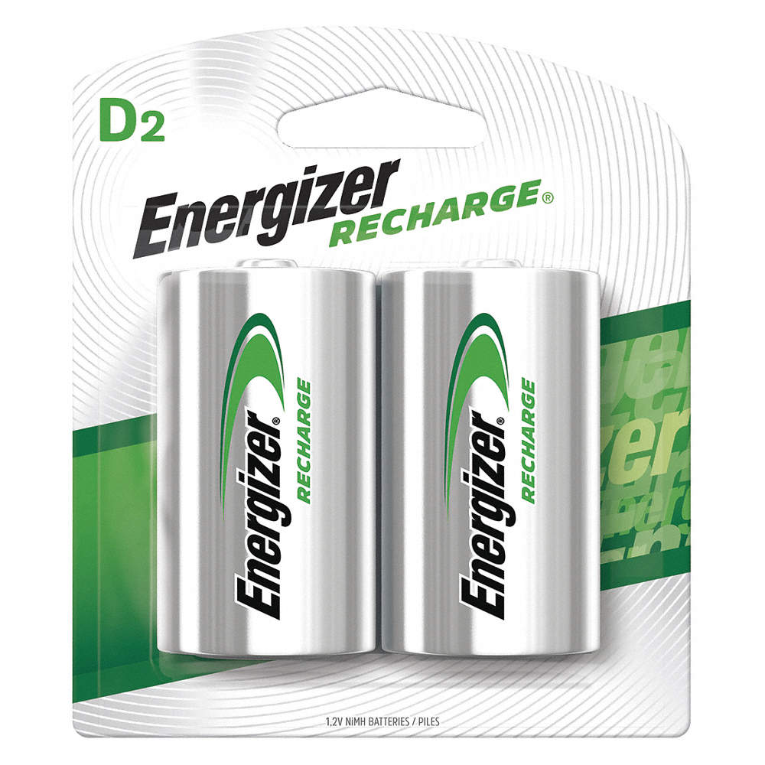
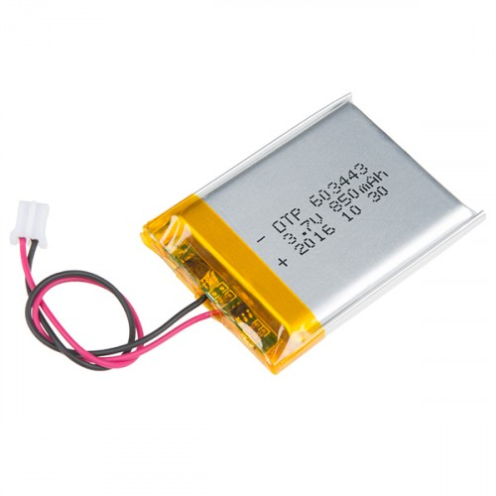
Tipos de baterías
Níquel-hidruro (Ni-MH). Emplean hidróxido de níquel para el ánodo y una aleación de hidruro metálico como cátodo, fueron las pioneras en usarse para vehículos eléctricos, dado que son perfectamente recargables.
Baterías de iones de litio (Li-ION). Las baterías más empleadas en la electrónica de pequeño tamaño, como celulares y otros artefactos portátiles. Destacan por su enorme densidad energética, sumados a su liviandad, pequeño tamaño y buen rendimiento, pero poseen una vida máxima de tres años. Además, al sobrecalentarse pueden explotar, ya que sus elementos son inflamables.

Slide 14
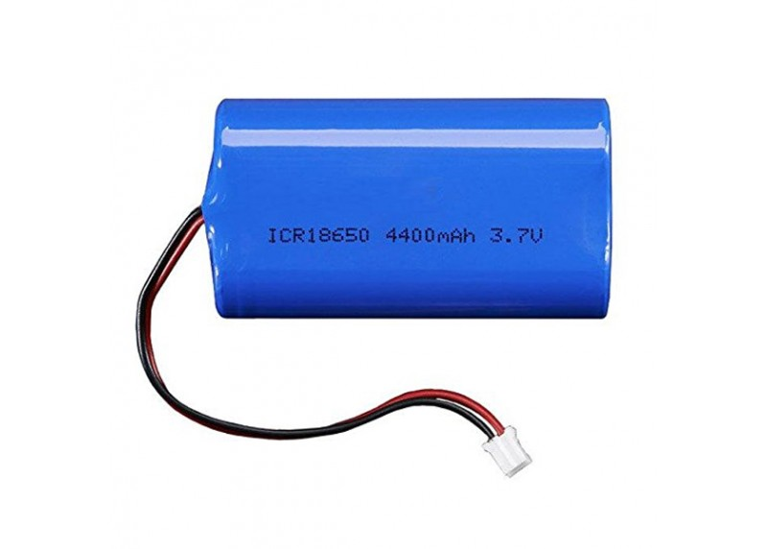
Tipos de baterías
Baterías de polímero de litio (LiPo). Variación de las ordinarias baterías de litio, presentan mejor densidad de energía y mejor tasa de descarga, pero presentan el inconveniente de quedar inutilizadas si pierden su carga por debajo de 3 voltios.

Slide 15
ARREGLO DE BATERIAS
SERIE
Y PARALELO

Slide 16
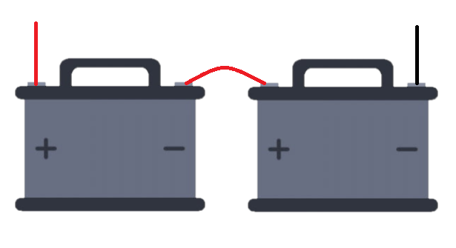
Arreglo serie

Slide 17
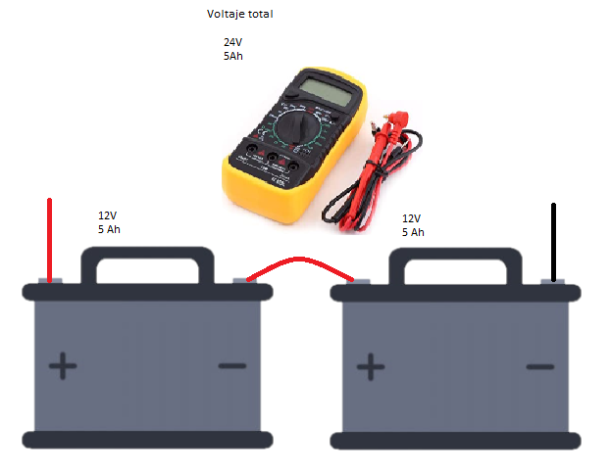

Slide 18
¿Ah?
Un amperio hora es una unidad de carga eléctrica y se abrevia como Ah. Indica la cantidad de carga eléctrica que pasa por los terminales de un dispositivo de almacenamiento de energía eléctrica, por ejemplo un condensador, un supercondensador o una batería, cuando este proporciona una corriente eléctrica de 1 amperio durante 1 hora a través de dichos terminales.

Slide 19
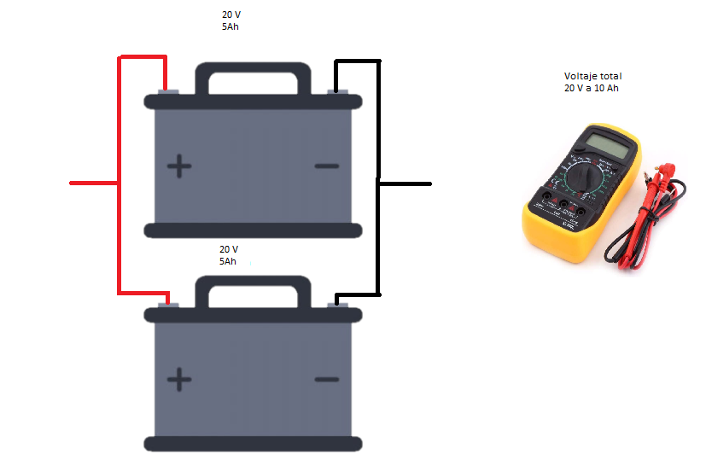
Arreglo paralelo

